Slide 1

LA AUTORIDAD DE LAS ESCRITURAS
“Las Escrituras son inspiradas por Dios para nuestra enseñanza y crecimiento espiritual”

Slide 2
VERSÍCULO CLAVE:
“Toda la Escritura es inspirada por Dios, y útil para enseñar, para redargüir, para corregir, para instruir en justicia” 2Timoteo 3:16.
FUNDAMENTO BÍBLICO:
2 Timoteo 3:14-17; 2 Pedro 1:16-21;
Salmos 19:1-14; 119:105-112.

Slide 3
INTRODUCCION
Vivimos en una época en que la falta de absolutos es un tema común.
Pero el cristiano tiene buenas razones para creer en la inspiración de la Palabra.
Las Escrituras tienen la autoridad de decirnos que es correcto o incorrecto, bueno o malo, y nos revela la verdad espiritual.
La lección de hoy nos recuerda por qué nosotros, como cristianos, creemos en la autoridad de las Escrituras.

Slide 4
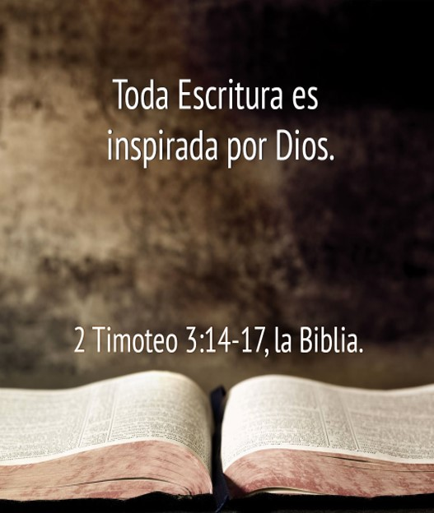
LA ESCRITURA ES DIVINAMENTE INSPIRADA
1
2 Timoteo 3:14-17;
2 Pedro 1:16-21.

Slide 5
La postura de Pablo en relación a la Escritura, 2 Timoteo 3:14-17.
  Nos advierte de los “malos hombres y los engañadores” que tratarían de desviarnos de la verdad, V.13.
  Nos insta a enfocarnos en la Palabra de Dios, V.14.
  Nos responsabiliza a los padres de familia a enseñar las Escrituras a sus hijos desde la niñez para que sean sabios para la salvación por la fe que es en Cristo Jesús, V.15.
  Nos dice que las Sagradas Escrituras es inspirada por Dios y útil para enseñar, redargüir, corregir, instruir, a fin de que el hombre de Dios sea perfecto, enteramente preparado, V.16,17.

Slide 6
La postura de Pedro en relación a la Escritura, 2 Pedro 1:16-21.
  No es una colección de fabulas artificiosas o mitos e historietas, V. 16.
  Es confirmada por testigos oculares, V.16-18.
  Es mas segura, V.19.
  Es una antorcha que alumbra en lugar oscuro, V.19.
  No es de interpretación privada, V.20.
  Fue traída por inspiración del Espíritu y no por voluntad humana, V.20.

Slide 7
La Escritura es la única guía confiable, justa y cabal para mostrarnos cómo vivir, debemos dedicar tiempo serio cada día a su estudio, para descubrir cómo vivir y qué quiere Dios de nosotros.

Slide 8

LA ESCRITURA ES REVELACIÓN DE DIOS
2
Salmo 19:1-14.

Slide 9
La revelación de Dios en su creación.
  Los versículos 1-6 usan un hermoso y poético lenguaje para describir el amplio y poderoso testimonio de la creación de Dios.
  Los versículos 4-6 se centran en cómo la vida en la tierra depende de la regularidad del sol.

Slide 10
La revelación de Dios en su Palabra.
  En los Vs. 7-9 encontramos:
    Que hay seis indicaciones de que Jehová es el autor de la Palabra.
    Que hay seis nombres que se le da a la Palabra: la ley de Jehová, el testimonio de Jehová, los mandamientos de Jehová, el precepto de Jehová, el temor de Jehová, los juicios de Jehová.
    Que hay seis características de las Escrituras: es perfecta, es fiel, son rectos, es puro, es limpio, son verdad.
    Que hay seis beneficios de la Palabra de Dios: convierte el alma, hace sabio al sencillo, alegran el corazón, alumbra los ojos, permanece para siempre, todos justos.

Slide 11
La revelación de Dios en su Palabra.
  En los versículos 10-11 encontramos que la Palabra es más valiosa que el oro, agradable al paladar como la miel y que nos amonesta a la obediencia.
  En los versículos 12-14 encontramos que la Palabra transforma nuestra vida.

Slide 12
La Escritura nos dirige a buscar una santidad total, interna y externa, que honre a Dios, piense como Dios se comunica con usted de diferentes formas día con día, si es así será transformado.

Slide 13
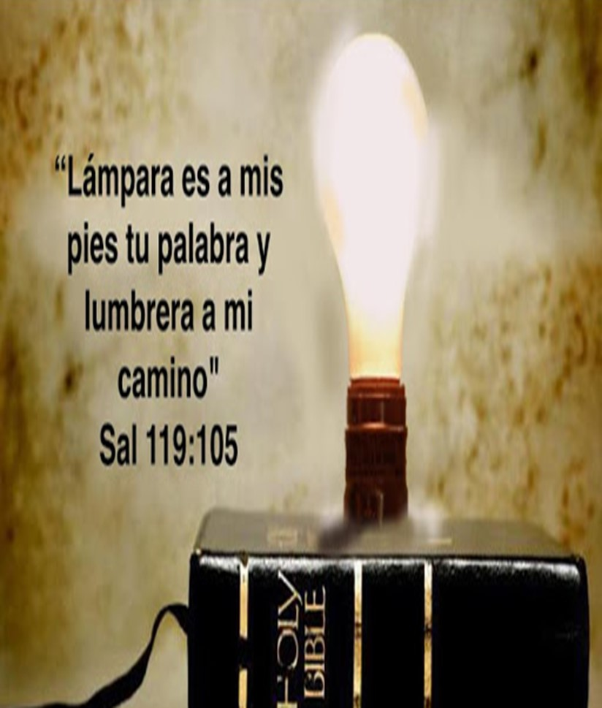
LA ESCRITURA DA DIRECCION DIVINA
3
Salmo 119:105-112.

Slide 14
El v.105 nos muestra el papel central que las Escrituras tiene en las etapas de la vida. Debe ser la brújula, la guía para mi camino, mi andar, mis decisiones y planes.
El v.106 nos muestra el compromiso que tenemos con las Escrituras. “he jurado, y lo confirmaré, que guardaré tus justas ordenanzas”, este nivel de compromiso implica leerla, atesorarla y llevarla consigo en todo momento.
Los vs.107-108 nos muestra dos peticiones puntuales:
  Pide al Señor que lo vivifique o le de vida cuando sea agobiado por la aflicción o pensar que es el acabose de todo en su vida.
  Pide al Señor que le enseñe sus ordenanzas.

Slide 15
Los vs.109-110 nos muestra cual debe ser nuestra actitud con la Palabra de Dios en medio de la persecución o circunstancias adversas. No olvidarse ni desviarse de la Palabra.
Los vs.111-112 reitera el compromiso con las Escrituras hasta el fin de la vida, porque son la alegría de su corazón.

Slide 16
La Escritura debe ser valorada y convertirla en nuestra prioridad y pasión, para estar más dispuestos a vivir sus preceptos en nuestro diario caminar y que traiga alegría a nuestro corazón.

Slide 17
DISCIPULADO Y MINISTERIO EN ACCION

Slide 18
Las Escrituras son de inspiración divina y son la revelación de Dios al hombre, la infalible autoridad de fe y conducta.
Reconoce usted que las Escrituras tienen la capacidad única de instruirnos cómo vivir?
¿Su vida refleja su creencia en la autoridad de las Escrituras?
Busque maneras prácticas de vivir una verdad particular de las Escrituras.

Slide 19
